Slide 1
Пейзажи Арктики бледны, Порою вовсе не видны: Стена тяжёлых облаков Скрывает даль холодных льдов; Свинцом налитая волна Вздыхая, трётся о края; Громада-айсберг на воде, Как мрачный замок на скале, Суровым воином стоит - Просторы снежные хранит; В разрывах туч - луна в кругу, Вещает близкую пургу; Среди торосов чей-то след Уже заносит вихрем снег; Рассвет утра сменяет ночь, Так день за днём уходят прочь. В безмолвном мире царства льда - Мороз, покой и тишина.

Slide 2
ЗОНА АРКТИЧЕСКИХ ПУСТЫНЬ

Slide 3
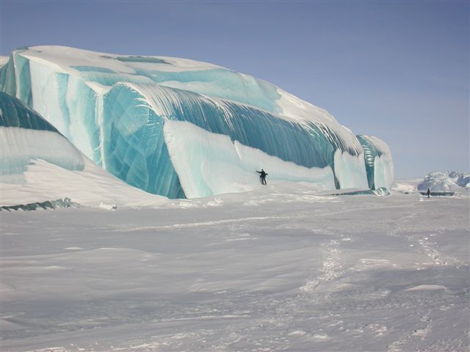
ЛЕДЯНАЯ ЗОНА, АРКТИКА

Slide 4
АРКТИКА – ЭТО ЗЕМЛИ, ЛЕЖАЩИЕ ВОКРУГ СЕВЕРНОГО ПОЛЮСА ПОД СОЗВЕЗДИЕМ БОЛЬШОЙ МЕДВЕДИЦЫ

Slide 5
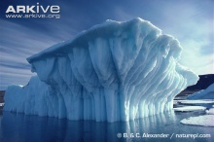
АЙСБЕРГИ-ЭТО КРУПНЫЕ ГЛЫБЫ ЛЬДА, ПЛАВАЮЩИЕ В ОКЕАНЕ.

Slide 6
МОРЯ СЕВЕРНОГО ЛЕДОВИТОГО ОКЕАНА
БЕЛОЕ МОРЕ БАРЕНЦЕВО МОРЕ КАРСКОЕ МОРЕ МОРЕ ЛАПТЕВЫХ ВОСТОСНО – СИБИРСКОЕ МОРЕ
ЧУКОТСКОЕ МОРЕ

Slide 7
ОСТРОВА , ВХОДЯЩИЕ В ЗОНУ АРКТИЧЕСКИХ ПУСТЫНЬ
Земля Франца – Иосифа
Новая Земля
Северная Земля
Новосибирские острова

Slide 9
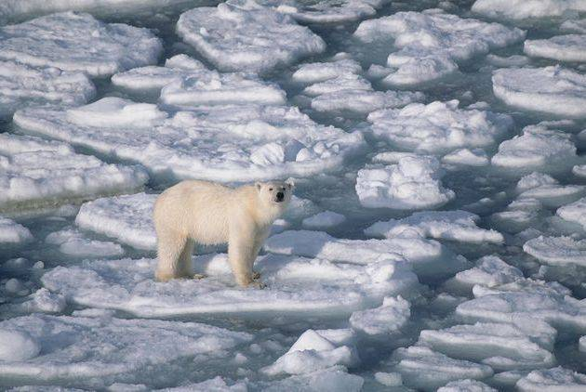
ДРЕЙФУЮЩИЕ ЛЬДЫ – ЭТО МОРСКИЕ ЛЬДЫ, ПЕРЕМЕЩАЮШИЕСЯ ПОД ВОЗДЕЙСТВИЕМ ВЕТРОВ И ТЕЧЕНИЙ.
ДРЕЙФУЮЩИЕ ЛЬДЫ – ЭТО МОРСКИЕ ЛЬДЫ, ПЕРЕМЕЩАЮШИЕСЯ ПОД ВОЗДЕЙСТВИЕМ ВЕТРОВ И ТЕЧЕНИЙ.

Slide 10
Иван Никитин «Русь»
«Гляну к северу – Подымает грудь
Там в глуши пустынь,
Море синее,
Снег, что белый пух,
И горами лёд
Быстро кружится;
Ходит по морю;
И пожар небес
Ярким заревом
Освещает мглу
Непроглядную».

Slide 11
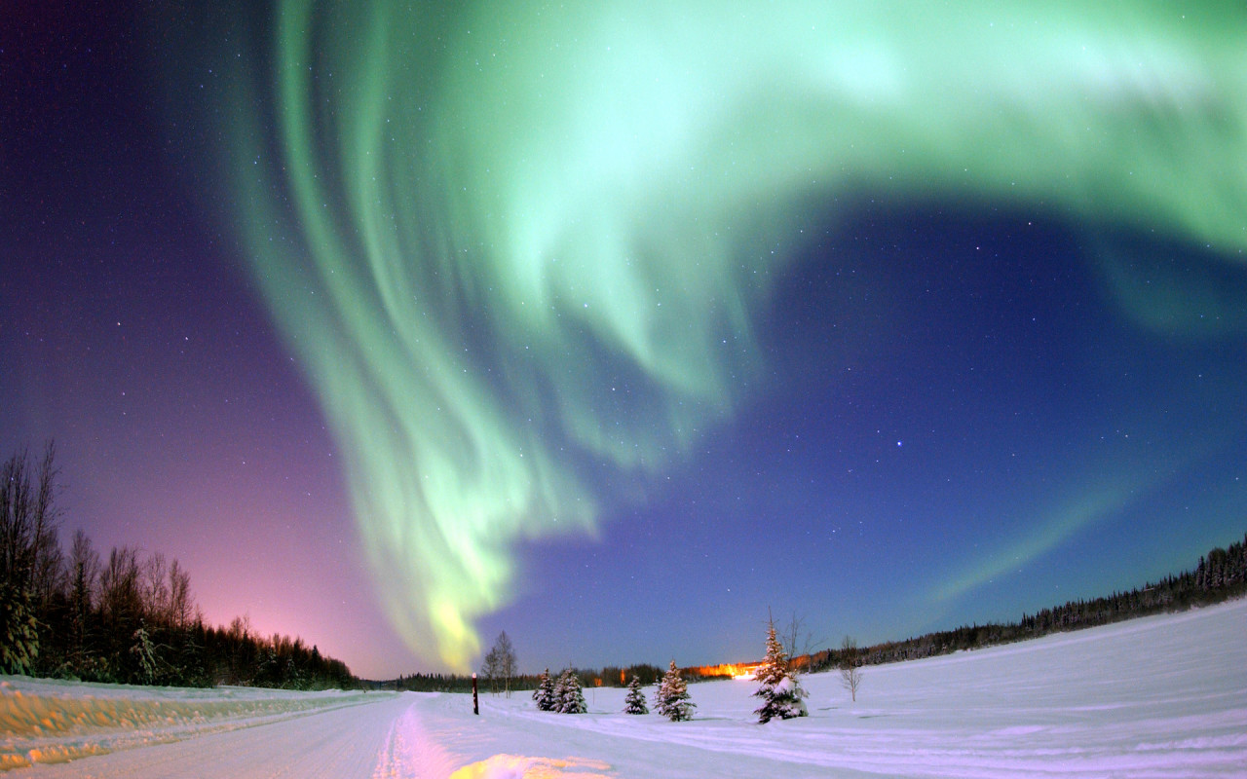
Полярное сияние

Slide 12
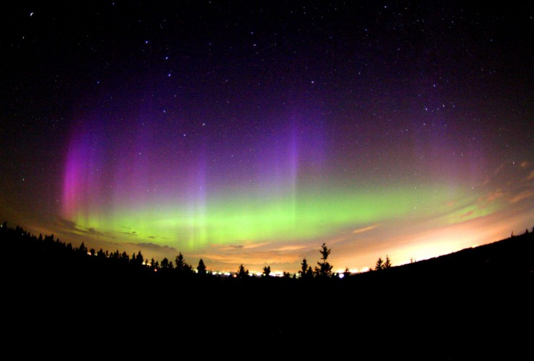

Slide 13
ПОЛЯРНАЯ НОЧЬ ПРОДОЛЖАЕТСЯ В АРКТИКЕ НЕСКОЛЬКО МЕСЯЦЕВ. ВО ВРЕМЯ ПОЛЯРНОЙ НОЧИ ПРОИСХОДИТ СЕВЕРНОЕ СИЯНИЕ. ПОСЛЕ ПОЛЯРНОЙ НОЧИ СОЛНЦЕ ПОСТЕПЕННО ПОДНИМАЕТСЯ НАД ГОРИЗОНТОМ И НАСТУПАЕТ ПОЛЯРНЫЙ ДЕНЬ.

Slide 14
ВЫВОД: БОЛЬШУЮ ЧАСТЬ ГОДА В АРКТИКЕ СТОИТ МОРОЗНАЯ ПОГОДА, ВСЮДУ ЛЕЖАТ ЛЬДЫ И СНЕГА. НЕСКОЛЬКО МЕСЯЦЕВ ДЛИТСЯ ПОЛЯРНАЯ НОЧЬ, КОТОРУЮ СМЕНЯЕТ ПОЛЯРНЫЙ ДЕНЬ,
ЛЕТО В АРКТИКЕ ХОЛОДНОЕ, С ЧАСТЫМИ ТУМАНАМИ, ЛЕД ТАЕТ ТОЛЬКО У БЕРЕГОВ.

Slide 15
СПАСИБО ВСЕМ!

